Slide 1
Thứ Tư ngày 24 tháng 4 năm 2024
Tiếng Việt
Bài đọc 1: Chuyện cổ tích về loài người

Slide 2
Nội dung hình ảnh
Ảnh chụp tàu vũ trụ của Nga.

Slide 3
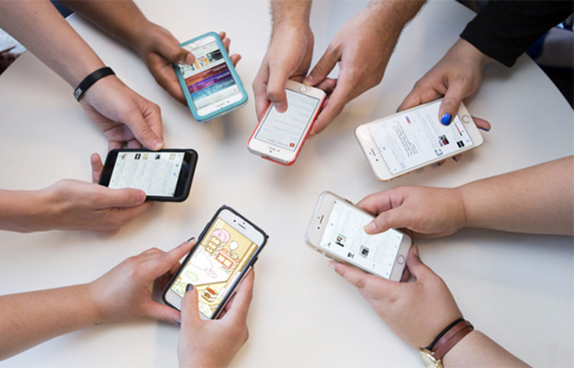
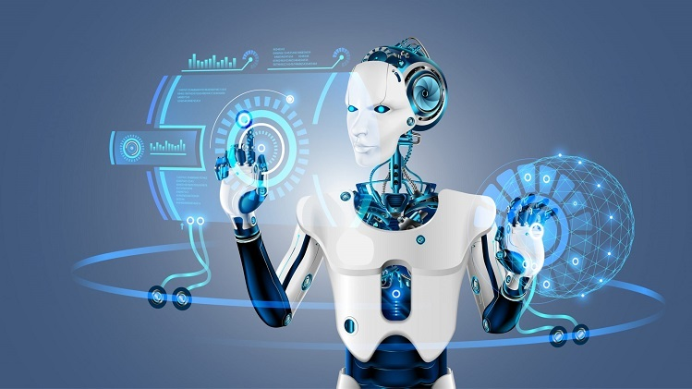
Các tranh ảnh cho thấy sự thay đổi rõ rệt:
Từ chỗ chưa có quần áo, nhà cửa, dần dần, con người đã biết chế tạo ra nhiều vật dụng để sống tốt hơn.

Slide 4
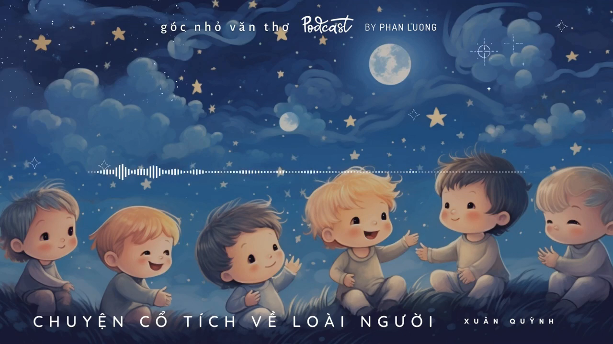
Các em hãy lắng nghe bài thơ sau và cho biết cảm nhận của mình sau khi nghe xong bài thơ:

Slide 5
GIỌNG ĐỌC TRONG BÀI
Giọng đọc: Giọng kể chuyện khoan thai, nhẹ nhàng, pha chút hóm hỉnh.
Thể hiện: Sự trìu mến, tình cảm yêu thương đối với trẻ em.

Slide 6
LUYỆN ĐỌC
HOẠT ĐỘNG NHÓM
Nghỉ hơi ngắn sau mỗi dòng thơ, nghỉ hơi dài hơn sau mỗi khổ thơ.
Chú ý giọng đọc và phát âm.

Slide 7
Câu hỏi
Câu 1. Đọc khổ thơ 1, em hình dung quang cảnh Trái Đất lúc ban đầu như thế nào?
Câu 2. Theo giải thích của tác giả, mọi người, mọi vật sinh ra vì ai?
Câu 3. Em thích hình ảnh nào trong bài thơ? Vì sao?
Câu 4. Bài thơ muốn nói với em điều gì?
Notes:
GV ấn vào từng câu hỏi để đi đến câu hỏi tương ứng
Ấn vào hình não để chuyển sang phần tiếp theo

Slide 8
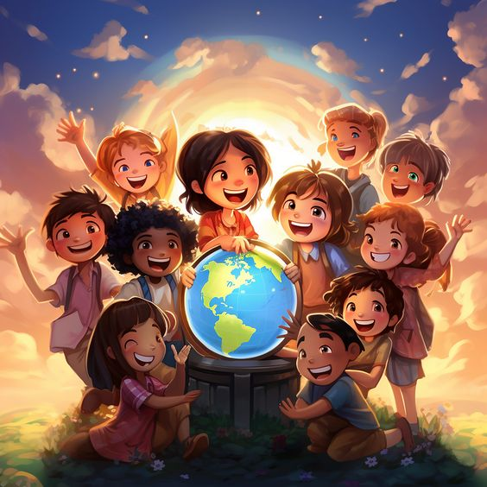
Câu 1. Đọc khổ thơ 1, em hình dung quang cảnh Trái Đất lúc ban đầu như thế nào?
Xung quanh chưa có gì, kể cả cây cỏ.
Quang cảnh Trái Đất lúc ban đầu toàn là trẻ con.
Notes:
Sau khi hiển thị hết đáp án, GV ấn vào hình lá cây góc phải trên màn hình để về slide câu hỏi

Slide 9
Câu 2. Theo giải thích của tác giả, mọi người, mọi vật sinh ra vì ai?
Theo giải thích của tác giả, mọi người, mọi vật sinh ra vì trẻ em, để chăm sóc, dạy dỗ trẻ em nên người.
Bố mẹ sinh ra để mang lại tình yêu thương cho trẻ em, dạy trẻ em ngoan ngoãn và hiểu biết.
Mặt Trời nhô cao để giúp trẻ em nhìn rõ quang cảnh xung quanh.
Notes:
Sau khi hiển thị hết đáp án, GV ấn vào hình lá cây góc phải trên màn hình để về slide câu hỏi

Slide 10
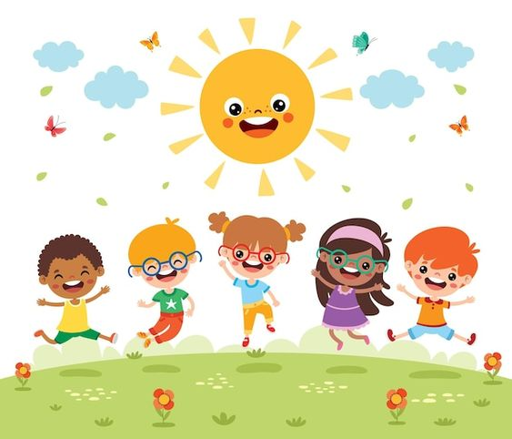
Câu 3. Em thích hình ảnh nào trong bài thơ? Vì sao?
Hình ảnh Mặt Trời nhô cao cho trẻ con nhìn rõ
Hình ảnh đẹp và sinh động
Notes:
Sau khi hiển thị hết đáp án, GV ấn vào hình lá cây góc phải trên màn hình để về slide câu hỏi
Riêng câu hỏi 3 có 2 slide đáp án

Slide 11
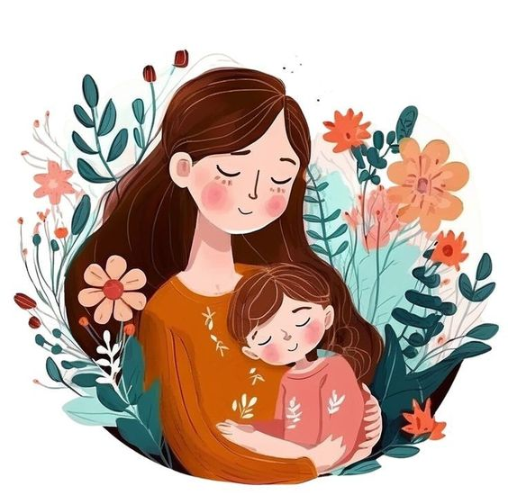
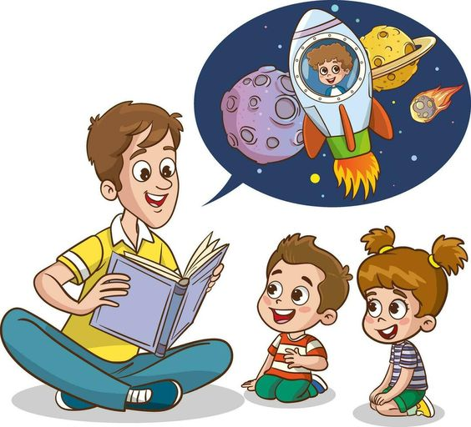
Hình ảnh mẹ sinh ra để bế bồng, chăm sóc trẻ em
Hình ảnh bố sinh ra để bảo con biết ngoan, dạy con biết nghĩ
Hình ảnh gợi đến mẹ em
Hình ảnh bố em thường dạy em nhiều kiến thức
Notes:
Sau khi hiển thị hết đáp án, GV ấn vào hình lá cây góc phải trên màn hình để về slide câu hỏi

Slide 12
Câu 4. Bài thơ muốn nói với em điều gì?
Nhắc nhở các em hãy biết ơn những người đã góp phần tạo nên cuộc sống văn minh, hạnh phúc hôm nay cho chúng ta.
Trên Trái Đất này, mọi vật sinh ra là vì con người, mọi người sinh ra là vì trẻ em.
Notes:
Sau khi hiển thị hết đáp án, GV ấn vào hình lá cây góc phải trên màn hình để về slide câu hỏi

Slide 13
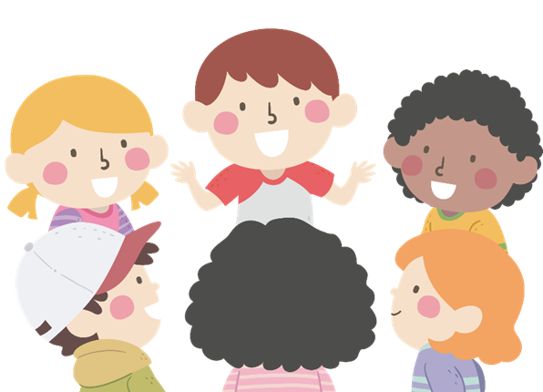
LUYỆN ĐỌC
Các em hãy luyện đọc diễn cảm bốn khổ thơ đầu:
Ngắt nghỉ hơi đúng ở mỗi dòng thơ, khổ thơ.
Nhấn giọng từ ngữ quan trọng.
Thể hiện tình cảm, cảm xúc phù hợp khi đọc.

Slide 14
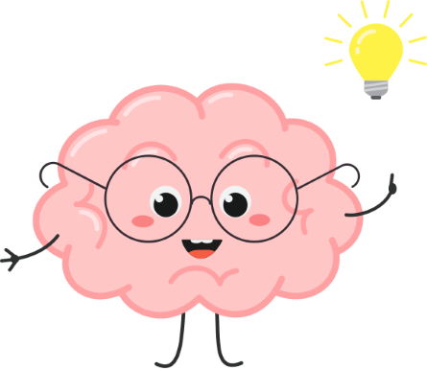
Ví dụ
Mắt trẻ con sáng lắm/
Nhưng chưa thấy gì đâu/
Mặt Trời mới nhô cao/
Cho trẻ con nhìn rõ.//
Nhưng còn cần cho trẻ
Tình yêu và lời ru/
Cho nên mẹ sinh ra/
Để bế bồng, chăm sóc.

Slide 15
Vận dụng
Hoàn thành Tự đọc sách báo ở nhà
Chuẩn bị Bài viết 1:
Thuật lại một sự việc được chứng kiến hoặc tham gia

Slide 16
NHIỆM VỤ Ở NHÀ
1. Tự đọc sách báo ở nhà theo yêu cầu
2 câu chuyện (hoặc 1 bài thơ, 1 câu chuyện) về các phát minh, sáng chế.
1 bài văn (hoặc bài báo) miêu tả hoặc cung cấp thông tin về các nội dung trên.

Slide 17
NHIỆM VỤ Ở NHÀ
2. Viết vào Phiếu đọc sách
Tên bài đọc và một số nội dung chính (nhân vật, địa danh hoặc sự kiện, hình ảnh, câu văn em thích).

